Slide 1
Создание и обслуживание автоматизированной системы учета электроэнергии для юридических лиц

Slide 2
Создание и обслуживание автоматизированной системы учета электроэнергии для юридических лиц
1
В целях актуализации учета фактически потребленной электрической энергии и мощности ПАО «Самараэнерго» проводит работы по созданию и модернизации автоматизированной системы учета электроэнергии, которые предусматривают проектирование системы, монтаж и наладку приборов учета электрической энергии, настройку дистанционного сбора показаний о потреблении электрической энергии.
АСКУЭ предназначена для осуществления коммерческого учета электроэнергии (мощности), потребляемой по расчетным точкам учета, регистрации параметров электропотребления, формирования отчетных документов и передачи информации в центр сбора и обработки данных.
Установка системы такого типа позволит Вам обеспечить автоматизацию измерений и дистанционное снятие показаний, благодаря чему передача данных об электропотреблении предприятия происходит без участия потребителя, а контрольное снятие показаний со стороны энергосбытовой компании производится дистанционно.

Slide 3
Основания для создания АСКУЭ:
2
Согласно Постановлению Правительства №442 от 04.05.2012г. (ред. от 02.03.2021):
п. 97 «Потребители с максимальной мощностью энергопринимающих устройств не менее 670 кВт осуществляют выбор ценовой категории самостоятельно без возможности выбора первой и второй ценовых категорий. Третью - шестую ценовую категорию такие потребители могут выбрать в случае, если энергопринимающие устройства оборудованы приборами учета, позволяющими измерять почасовые объемы потребления электрической энергии»;
п. 111 «В случае если приборы учета, позволяющие измерять почасовые объемы потребления электрической энергии, отсутствуют у потребителей, осуществляющих расчеты по третьей - шестой ценовым категориям применяется расчетный способ определения объемов поставленной электрической энергии, предусмотренной для случаев безучетного потребления».
п. 144 «энергопринимающие устройства потребителя считаются оборудованными ПУ, позволяющими измерять почасовые объемы потребления электрической энергии, в случае если такими ПУ оборудованы все точки поставки в границах балансовой принадлежности потребления»;
Одним из самых удобных вариантов снятия и формирования почасовых показаний является система интеллектуального учета электрической энергии. Требования, предъявляемые к приборам учета электрической энергии, которые могут быть присоединены к интеллектуальной системе учета, указаны в Постановлении Правительства РФ от 19.06.2020 N 890 (ред. от 21.12.2020).

Slide 4
Основные цели создания (модернизации) АСКУЭ:
8
- Повышение эффективности использования энергетических ресурсов, на базе получаемой информации о поставках электроэнергии (мощности)
- Снижение потерь и возможности хищений электроэнергии
- Контроль графиков потребляемой мощности
- Оценка возможностей экономии
- Измерение количества электрической энергии

Slide 5
Создание и обслуживание автоматизированной системы учета электроэнергии включает в себя:
5
Модернизацию системы учета потребления электроэнергии
Дистанционное снятие показаний потребления и профиля нагрузки электрической энергии и произведение расчетов для оплаты за потребленную электрическую энергию и мощность без участия потребителя
Предоставление ежемесячных отчетов о потреблении электроэнергии и профиле мощности
Мониторинг функционирования работы АСКУЭ, предупреждение о нештатных ситуациях, устранение отклонений или нарушений в работе АСКУЭ (аварийно-восстановительные работы)
Выставление счетов за потребленную электроэнергию на основании данных системы

Slide 6
АСКУЭ состоит из следующих функциональных уровней:
7
АСКУЭ
Первый уровень (включает в себя точки учета и выполняет функцию проведения измерений в точках измерения)
Приборы учета электрической энергии
измерительные трансформаторы тока
Второй уровень (включает в себя центр сбора и обработки данных ЦОД)
технические средства приёма-передачи данных (каналообразующая аппаратура)
вторичные измерительные цепи
технические средства обеспечения безопасности локальных вычислительных сетей
промконтроллер и/или сервер
технические средства для организации локальной вычислите- льной сети и разграничения прав доступа к информации

Slide 7
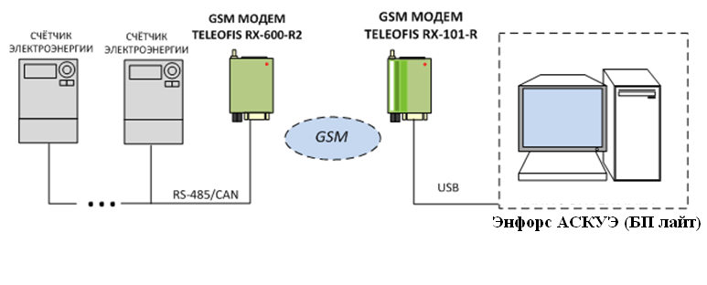
АСКУЭ: Сбор данных по GSM
6
Сбор данных о потреблении электроэнергии
Точки учета на объектах потребителя
Программное обеспечение ПАО «Самараэнерго»
Отчет о потреблении, расчет оплаты за электроэнергию
Программное обеспечение предназначено для дистанционного сбора информации о потреблении электроэнергии;
программа формирует отчеты о почасовом потреблении электроэнергии в форматах .хml, .хls;
поддерживаются следующие приборы учета электроэнергии со встроенным и внешним коммуникатором: Меркурий (серии 200, 203, 206, 230, 233, 234), СЭТ 4ТМ, ПСЧ 4ТМ, Энергомера (СЕ 102, 301, 303, 304);
поддерживаются разные типы УСПД для вышеперечисленных типов приборов учета электроэнергии;
Возможные каналы связи: прямой канал (RS-485/CAN) между модемом и ПУ, GSM-модем, TCP-шлюзы Ethernet/485, выделенный IP-адрес (GPRS и др.).

Slide 8
Схема работы АСКУЭ с использованием УСПД
6

Slide 9
ПАО «Самараэнерго» предлагает выполнение работ «под ключ» включая:
4
Ознакомление и анализ существующей системы учета предприятия, проведение предпроект-ного обследования
Проведение предпроектного обследования
Монтаж и пусконаладоч-ные работы
Настройка ПО оборудова-ния со стороны компьютера-опроса
Поставка оборудования и материалов

Slide 10
Обслуживание автоматизированной системы учета электроэнергии для юридических лиц
7
ПАО «Самараэнерго» готово заключить договор на обслуживание АСКУЭ, который включает:
ежедневный мониторинг работы оборудования;
бесперебойное обеспечение работоспособности и техническое обслуживание АСКУЭ;
проведение АВР на оборудовании АСКУЭ.
снятие показаний потребления и профиля нагрузки электрической энергии;
предоставление ежемесячной отчетности Заказчику о потреблении электроэнергии.
Мониторинг опроса приборов учета на ПО ПАО «Самараэнерго»
Для определения видов и стоимости работ, мы предлагаем выезд наших специалистов на объект. Монтаж и настройка оборудования производится в соответствии с согласованными калькуляциями. Стоимость сервиса и дистанционной обработки данных системы с помощью программного обеспечения ПАО «Самараэнерго» составляет от 1467 руб. (включая НДС) в месяц за точку учета.

Slide 11
Создание и обслуживание автоматизированной системы учета электроэнергии для юридических лиц
10
Благодарим Вас за внимание!
За более подробной информацией обращайтесь в ПАО «Самараэнерго»
тел. 340-39-66 сот. 8 917 133 92 34
Короткова Ольга Георгиевна

